Slide 1
Programa Fortalecimiento de la Calidad Educativa Dirección General de Educación Superior Universitaria Dirección de Fortalecimiento Institucional

Slide 2
Manual de Usuario del Módulo de Captura de proyectos

Slide 3
Objetivo
Dar a conocer el funcionamiento del Módulo de Captura de los proyectos formulados en el marco del PFCE 2018-2019.

Slide 4
Requerimientos técnicos
Sistema Operativo: Windows Vista o superior, Linux o MacOS
Navegador: Mozilla Firefox versión 38.0.5 o superior
Google Chrome versión 43.02357.124 m o superior.
Internet Explorer versión 9.0 (el sistema NO
funciona adecuadamente en versiones
superiores)
Conexión a internet: Banda ancha mayor a 3 megabytes

Slide 5
El ingreso a la plataforma en línea, se hará desde la siguiente dirección:
http://www.siidfi.sep.gob.mx/pfce2/
Una vez que se haya ingresado a esta dirección, se desplegará la pantalla que se muestra en la diapositiva siguiente, en donde la institución podrá ingresar a la plataforma utilizando un usuario y contraseña.

Slide 6
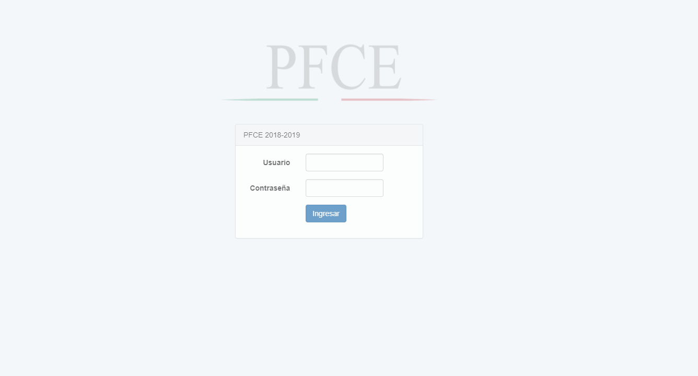
PFCE 2018-2019

Slide 7
PFCE 2018-2019
1
2
Una vez que se cargue la plataforma, se deberá seleccionar en el menú superior la opción de Captura (1) y en la parte izquierda de la pantalla el módulo de Proyectos (2).

Slide 8
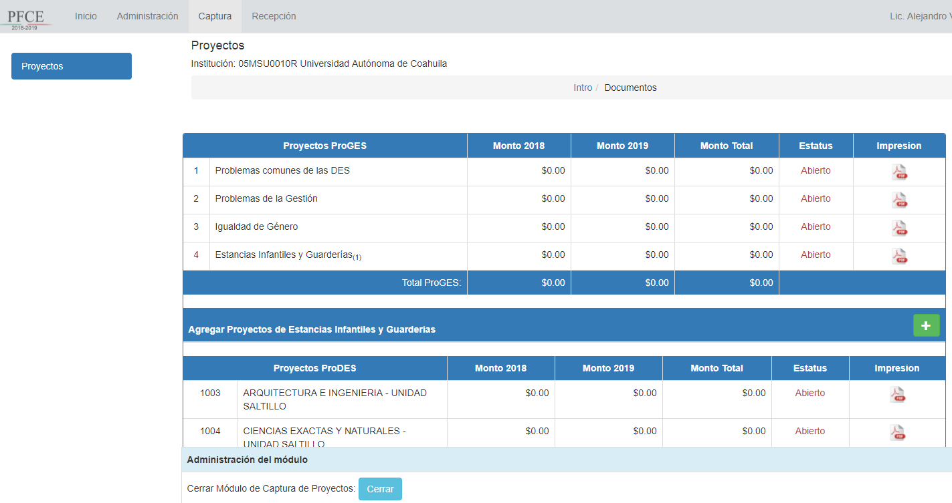
PFCE 2018-2019
4
Aparecerá un relación (4) de todos los tipos de proyectos que se pueden capturar en el ámbito de la gestión y el nombre de las DES que pueden formular un proyecto integral.
Para iniciar la captura de un proyecto se deberá dar clic sobre cualquiera de los que aparecen en la pantalla.

Slide 9
PFCE 2018-2019
Cuando se presente más de un proyecto de Estancia Infantil y/o Guardería, deberá de realizar el alta de un nuevo registro dando clic en el botón que se encuentra al final del lado derecho del bloque que contiene la siguiente leyenda: Agregar Proyectos de Estancias Infantiles y/o Guarderías.

Slide 10
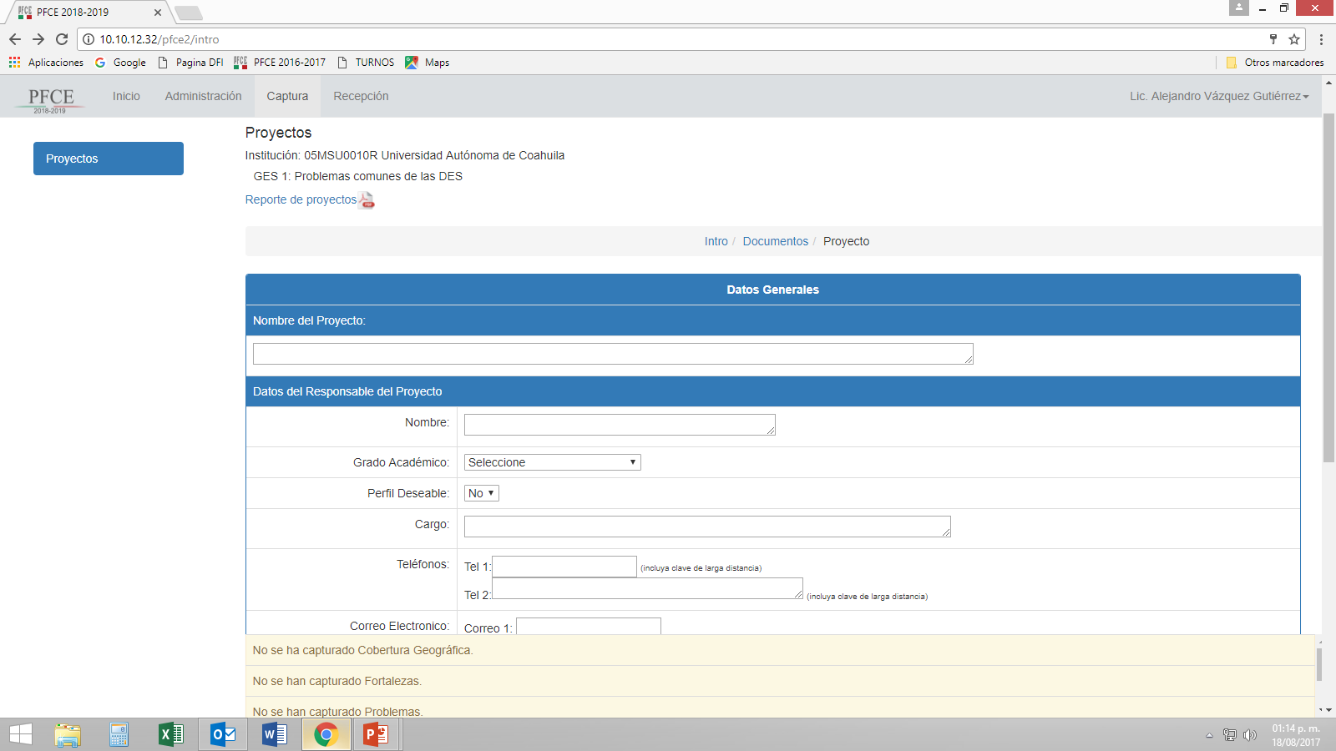
PFCE 2018-2019
5
6
A continuación, el sistema desplegará la pantalla en donde se llenarán los datos generales del proyecto (5). Para que el sistema habilite el link que permite el acceso al nivel de objetivos particulares, se deben llenar y guardar (6) obligatoriamente todos los campos que conforman esta pantalla. La plataforma no permite guardar parcialmente los datos.

Slide 11
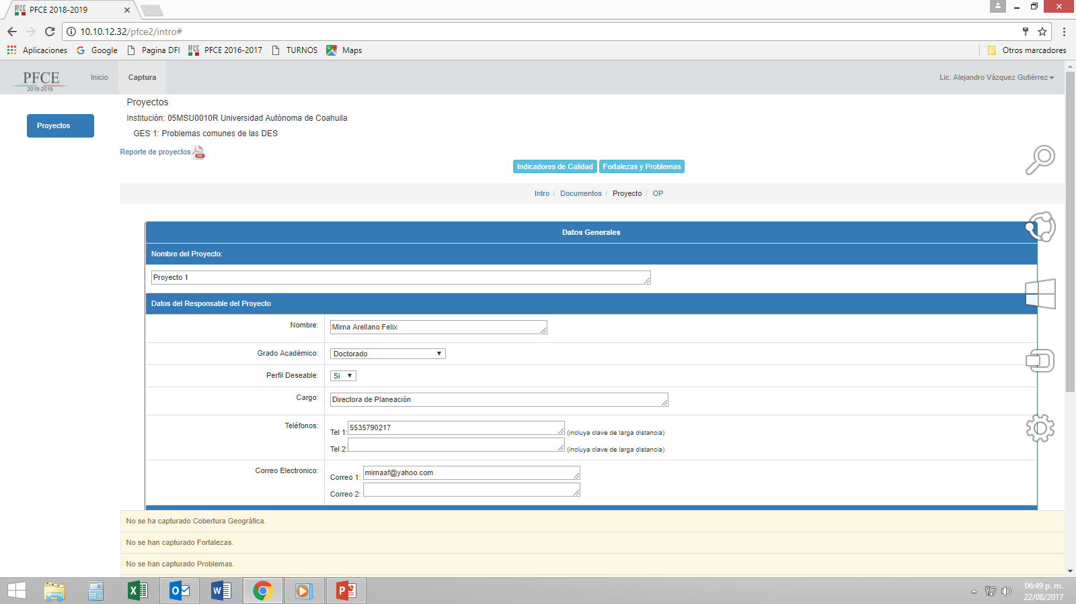
PFCE 2018-2019
7
7. Una vez guardados los datos generales del proyecto, en la parte superior de la pantalla aparecerán los botones para ingresar al nivel de captura de los Indicadores de Calidad y las Fortalezas y Problemas.

Slide 12
PFCE 2018-2019
8
De igual manera, el sistema automáticamente habilita una etiqueta con el nombre de OP.
Al hacer clic en la etiqueta anterior (8) se podrá acceder a la pantalla de captura de los objetivos particulares del proyecto.

Slide 13
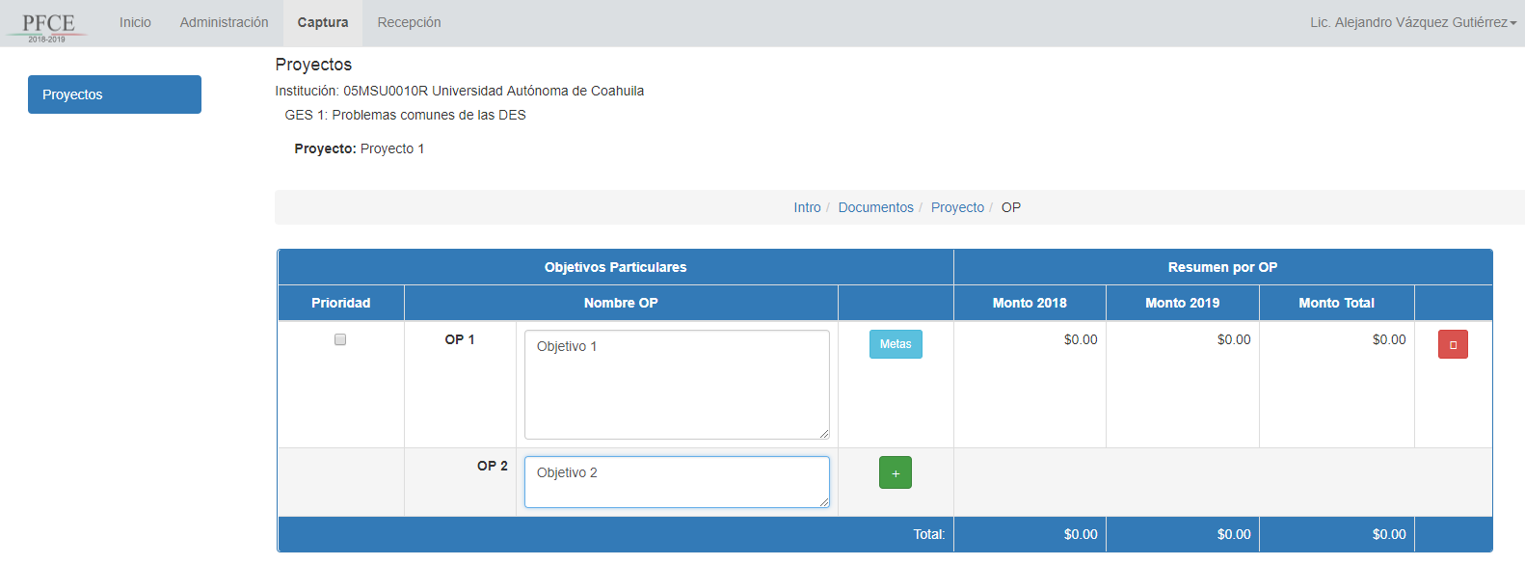
PFCE 2018-2019
11
13
12
9
10
En el cuadro de captura de texto (9) se podrá registrar la descripción de un objetivo particular (OP).
Para dar de alta al sistema la descripción del OP, se deberá dar clic en el botón que se muestra junto al ovalo (10).
Una vez realizado el alta de un OP, se activa el botón Metas (13), que al hacer clic sobre el mismo, cargará la pantalla para el registro de sus Metas Académicas asociadas.
El combo (11) que se encuentra debajo de la columna Prioridad permite modificar el orden de captura de un OP, seleccionando a otro OP ya capturado, moviendo en cascada sus metas, acciones y conceptos de gasto asociados . Esta opción únicamente funciona seleccionado el combos de dos OP.
El botón que se muestra junto al ovalo (12) permite eliminar los registros capturados.

Slide 14
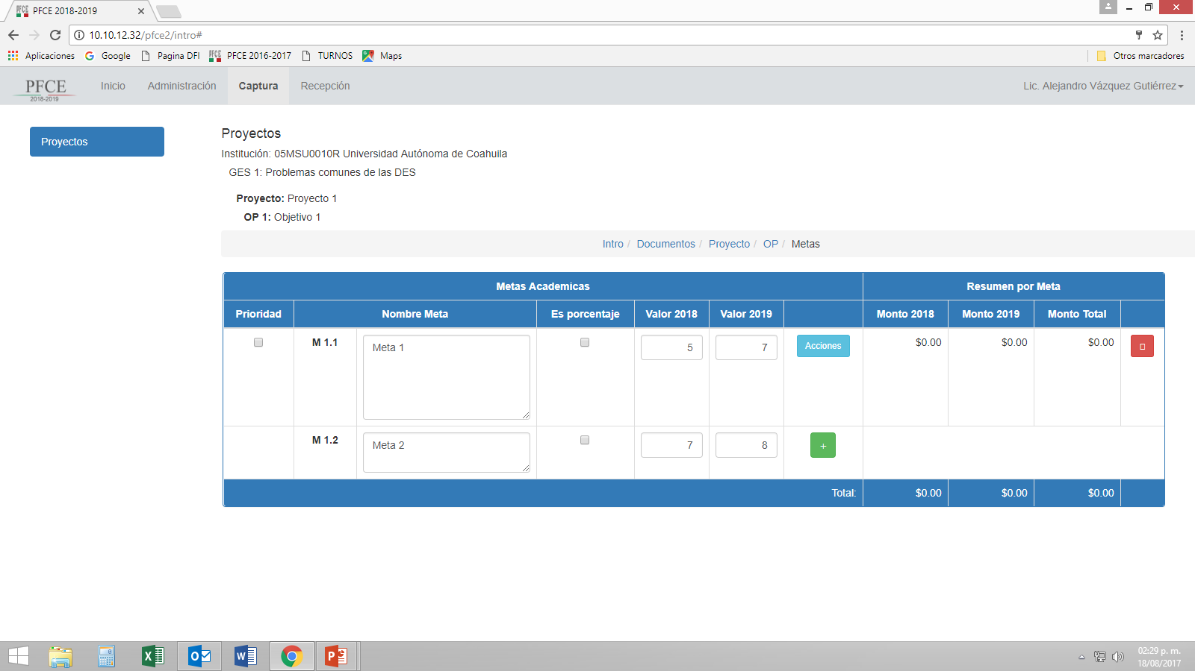
PFCE 2018-2019
17
15
19
14
18
16
En la pantalla de captura de Metas Académicas, se debe registrar en el campo de texto (14) la descripción de una meta.
En los campos numéricos que se muestran junto al ovalo (15), se deben registrar los valores con los que se demostrará el cumplimiento de la meta para los años 2018-2019.
Para dar de alta al sistema la descripción de la meta, se deberá dar clic en el botón que se muestra junto al ovalo (16).
Una vez realizado el alta de una meta, se activa el botón Acciones (19), que al hacer clic sobre el mismo, cargará la pantalla para el registro de sus acciones.
El combo (17) que se encuentra debajo de la columna Prioridad permite modificar el orden de captura de un Meta Académica, seleccionando a otra Meta ya capturada, moviendo en cascada sus acciones y conceptos de gasto asociados . Esta opción únicamente funciona seleccionado el combo de dos metas.
El botón que se muestra junto al ovalo (18) permite eliminar los registros capturados.

Slide 15
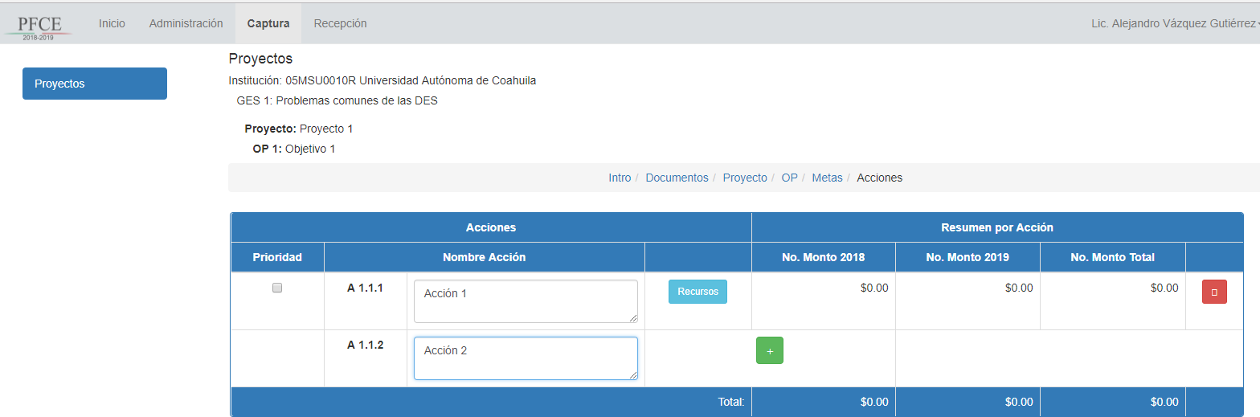
PFCE 2018-2019
22
20
24
23
21
En la pantalla de captura de Acciones, se debe registrar en el campo de texto (20) la descripción de una acción específica.
Para dar de alta al sistema la descripción de la acción, se deberá dar clic en el botón que se muestra junto al ovalo (21).
Una vez realizado el alta de una meta, se activa el botón Recursos (24), que al hacer clic sobre el mismo, cargará la pantalla para el registro de sus recursos o conceptos de gasto.
El combo (22) que se encuentra debajo de la columna Prioridad permite modificar el orden de captura de un Acción, seleccionando a otra Acción ya capturada, moviendo en cascada sus conceptos de gasto asociados . Esta opción únicamente funciona seleccionado el combo de dos Acciones.
El botón que se muestra junto al ovalo (23) permite eliminar los registros capturados.

Slide 16
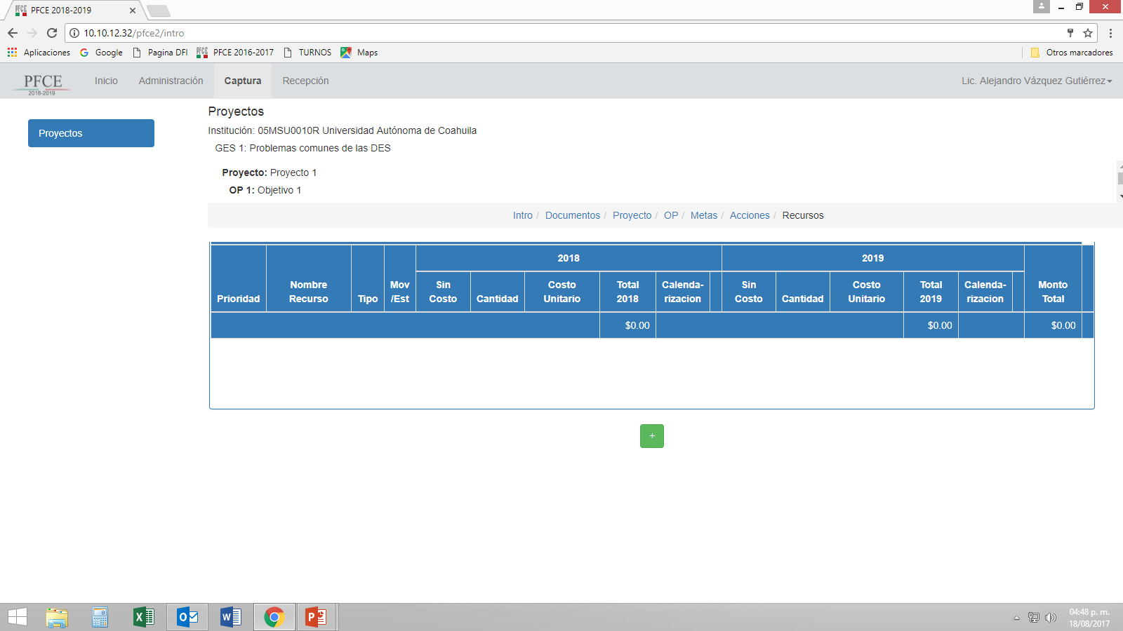
PFCE 2018-2019
25
En la pantalla de captura de los conceptos de gasto se debe realizar lo siguiente:
a) Para realizar el alta o captura de un concepto de gasto, se deberá dar clic en el botón que se encuentra junto al ovalo (25).

Slide 17
PFCE 2018-2019
26
27
28
29
b) En el cuadro de texto (26) se debe capturar la descripción del concepto de gasto.
c) Clasificar el concepto de gasto en uno de los cinco rubros de gasto (honorarios, servicios, materiales, infraestructura, acervos) que contempla el programa, utilizando el cuadro de selección (27).
d) En caso de aplicar, se deberá activar el combo que se muestra junto al ovalo (28), si el concepto de gasto se refiere al apoyo de una movilidad o estancia académica nacional o internacional.
e) En los campos de Cantidad y Costo Unitario se deberá registrar las unidades y costo del concepto de gasto para los años 2018 y 2019.
f) El combo que aparece debajo de la columna Sin Costo, al activarlo indica que para ese año no se requiere recursos para el concepto de gasto.
g) Una vez requisitado los puntos anteriores, se deberá de dar el alta del registro dando clic en el botón que aparece junto al ovalo (29).

Slide 18
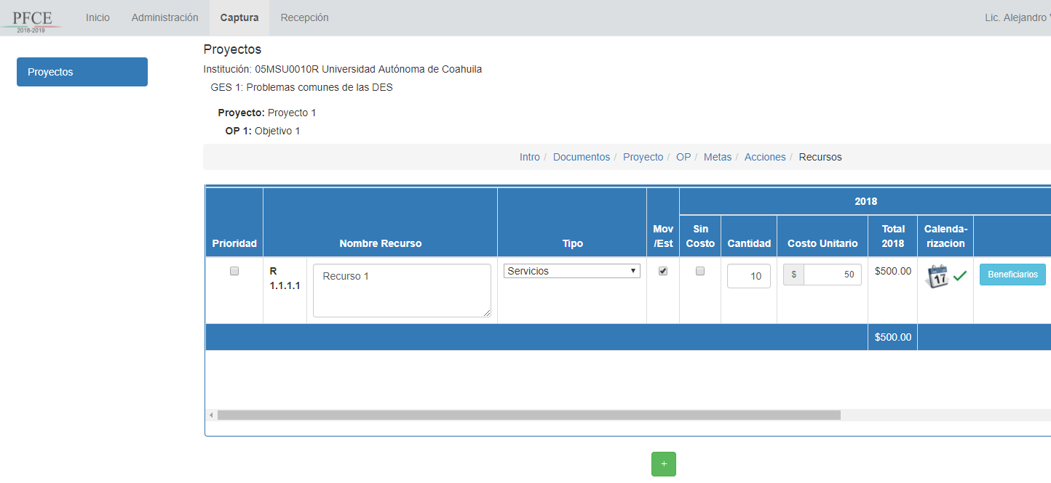
PFCE 2018-2019
30
33
32
h) Una vez que se realiza el alta de un concepto de gasto, el registro se mueve en la parte superior de la pantalla y se muestra un icono de calendario (30) que al darle clic sobre la imagen, despliega una ventana emergente en donde se deberá calendarizar por cada año, el monto asociado al concepto de gasto.

Slide 19
PFCE 2018-2019
31
32
33
i) La calendarización del monto asociado al concepto de gasto se debe realizar por mes, para lo cual se debe de elegir el mes correspondiente en el campo que se muestra debajo del ovalo (31)
j) Una vez seleccionado el mes, se deberá de capturar en el campo que aparece debajo del ovalo (32), el monto ha programar en el mes seleccionado.
k) El monto total asociado al concepto de gasto, se puede calendarizar en más de un mes.
l) Una vez concluido la calendarización del monto total o una proporción del mismo, se debe dar de alta la información, dando clic en el botón que indica el ovalo (33).

Slide 20
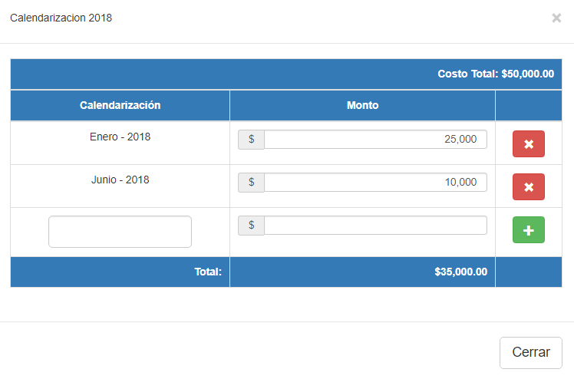
PFCE 2018-2019
m) El monto total asociado a un concepto de gasto puede programarse en más de un mes, tal como se muestra en la siguiente imagen:
Como se puede observar en la imagen, en tanto no se calendarice la totalidad del monto, la pantalla emergente mantiene activo el botón para agregar más registros.

Slide 21
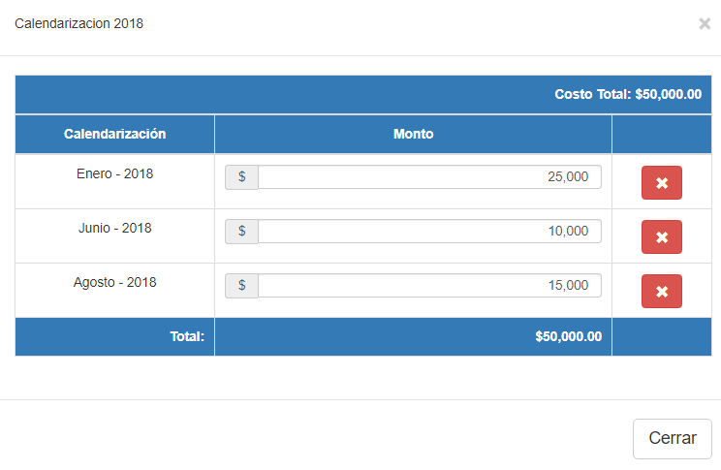
PFCE 2018-2019
n) Cuando se calendariza el monto total, la pantalla deja de mostrar el botón que permite agregar registros.
Una vez que se concluye la calendarización del monto total, se deberá cerrar la ventana dando clic en el siguiente botón .

Slide 22
PFCE 2018-2019
34
o) Cuando el concepto de gasto se refiera a cursos, capacitaciones, movilidades, estancias y participación en actividades académicas se debe definir el número de beneficiarios utilizando el botón que se indica con el ovalo (34).
Inmediatamente el sistema desplegará una ventana emergente para capturar los beneficiarios.

Slide 23
PFCE 2018-2019
p) Una vez que el sistema muestra la ventana de beneficiarios, éstos deberán registrarse desagregándolos por hombre y mujeres, por cada año en que se soliciten recursos para el concepto de gasto.
Cuando se requiera modificar los datos capturados, el sistema ofrece la opción de eliminar todos los datos registrados utilizando el botón Limpiar. Si únicamente se requiere modificar o actualizar un dato capturado, tal acción se puede hacer directamente en el campo donde se encuentre la información a modificar.
q) Antes de terminar el registro de beneficiarios, es importante guardar la información antes de cerrar la ventana emergente.
r) Concluido el registro y guardado de la información, se debe cerrar la ventana utilizando el botón respectivo.

Slide 24
PFCE 2018-2019
35
El sistema ofrece la oportunidad de generar una versión electrónica preliminar de los datos capturados en el proyecto, dando clic en la etiqueta Reporte de proyecto (35). Sin embargo, se recomienda la impresión en papel, una vez que se hayan capturado los Indicadores de Calidad y las Fortalezas y Problemas que deben asociarse a cada proyecto.

Slide 25
PFCE 2018-2019
Sub-módulo de
Indicadores de Calidad

Slide 26
PFCE 2018-2019
En la pantalla de captura de los datos generales del proyecto, una vez que se registra por lo menos, un objetivo particular, una meta, una acción y un concepto de gasto, éste debidamente requisitado, el sistema habilita el funcionamiento de los botones de Indicadores de Calidad y Fortalezas y Problemas.
Para ingresar a la pantalla de captura de los Indicadores de Calidad, se debe de dar clic en el botón que contiene la leyenda Indicadores de Calidad.

Slide 27
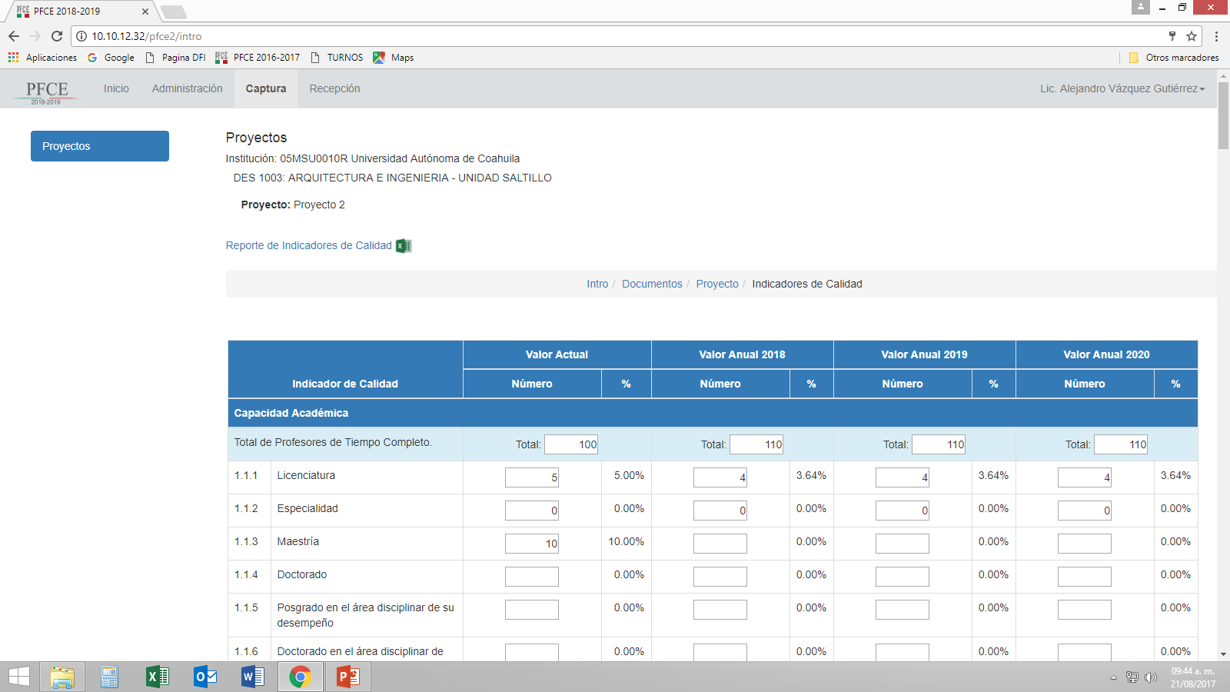
PFCE 2018-2019
Por cada grupo de Indicadores y en las columnas de Valor Actual, Anual 2018, 2019 y 2020 se deben registrar los universos correspondientes.
En lo campos que se encuentran debajo de la columna Valor Actual, se registrarán los valores de cada indicador con una fecha de corte al 31 de julio de 2017.
En los campos que se encuentran debajo de las columnas Valor Anual 2018, 2019 y 2020, se proyectará la evolución de cada unos de los indicadores. Únicamente se deben registrar los valores absolutos, ya que el sistema calcula de forma automática los porcentajes respectivos.

Slide 28
PFCE 2018-2019
El sistema brinda la oportunidad de generar un reporte en formato Excel de la información capturada en la pantalla de Indicadores de Calidad, dando clic en el link Reporte de Indicadores de Calidad que se muestra junto al icono de documento Excel.
Este reporte se puede generar tantas veces se requiera y cuando se finalice el registro de indicadores de cada proyecto de las DES y el de la gestión institucional, únicamente se deberá imprimir el del proyecto de problemas comunes de la DES para su integración al documento PFCE.

Slide 29
PFCE 2018-2019
Sub-módulo de
Fortalezas y Problemas

Slide 30
PFCE 2018-2019
45
En la pantalla de captura de los datos generales del proyecto, una vez que se registra por lo menos, un objetivo particular, una meta, una acción y un concepto de gasto, éste debidamente requisitado, el sistema habilita el funcionamiento de los botones de Indicadores de Calidad y Fortalezas y Problemas.
Para ingresar a la pantalla de captura de Fortalezas y Problemas, se debe de dar clic en el botón que contiene la leyenda Fortalezas y Problemas.

Slide 31
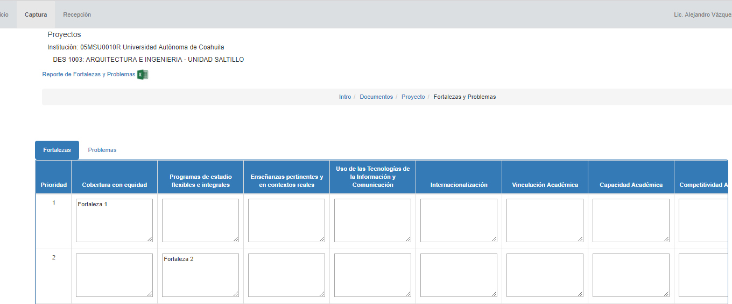
PFCE 2018-2019
Una vez que el sistema carga la pantalla, inicialmente se muestra los campos para registrar las Fortalezas, y como se muestra en la imagen superior, la pestaña con la leyenda Fortalezas queda sombreada indicando que se encuentra en dicho apartado.
Para registrar los problemas, se deberá hacer clic en la pestaña con la leyenda Problemas.
Inicialmente, cada ventana muestra un número determinado de filas, sin embargo, conforme se requiera registrar un mayor número de fortalezas y problemas, el sistema dará la opción para ir creciendo las filas en cada ventana.

Slide 32
PFCE 2018-2019
El sistema brinda la oportunidad de generar un reporte en formato Excel de la información capturada en la pantalla de Fortalezas y Problemas, dando clic en el link Reporte de Fortalezas y Problemas que se muestra junto al icono de documento Excel.
Este reporte se puede generar tantas veces se requiera y cuando se finalice el registro de indicadores de cada proyecto de las DES y el de la gestión institucional, únicamente se deberá imprimir el del proyecto de problemas comunes de la DES para su integración al documento PFCE.

Slide 33
Contactos
PFCE 2018-2019
Lic. Sergio P. Conde Maldonado
Subdirector de Desarrollo y Operación
Ext. 65616 correo electrónico: sconde@nube.sep.gob.mx
Alejandro Vázquez Gutiérrez
Jefe del Departamento de Integración
Ext. 65607 correo electrónico: alejandro.vazquez@nube.sep.gob.mx
Departamento de Desarrollo Informático
Ing. Andrés Pérez Rugerio
Ext. 65614 correo electrónico: andres.perez@nube.sep.gob.mx
Laura Gabriela Aguilar Medina
Ext. 65614 correo electrónico: laura.aguilar@nube.sep.gob.mx

